Slide 1

A la découverte des produits du terroir qui racontent leur histoire
Carrefour des Possibles Bourgogne
Dijon – 9 Avril 2013
Stéphane Gigandet

Slide 2
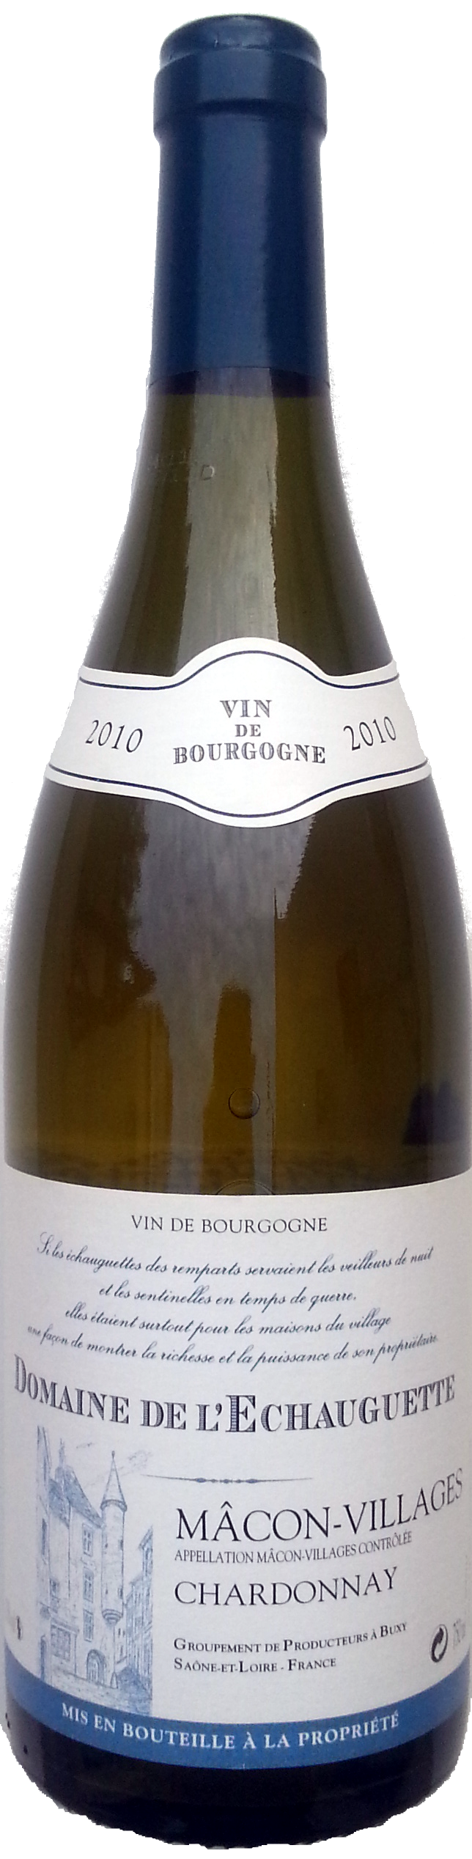
Que dirait une bouteille de vin si elle savait parler ?
Ouvrir la bouteille...
et ouvrir ses données !
Données ouvertes :
  raconter une histoire
  permettre à d'autres de la raconter à leur manière
Ouvrez-moi !

Slide 3
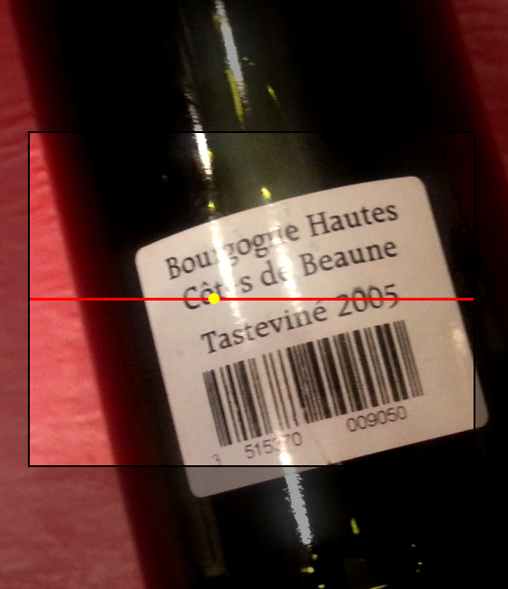
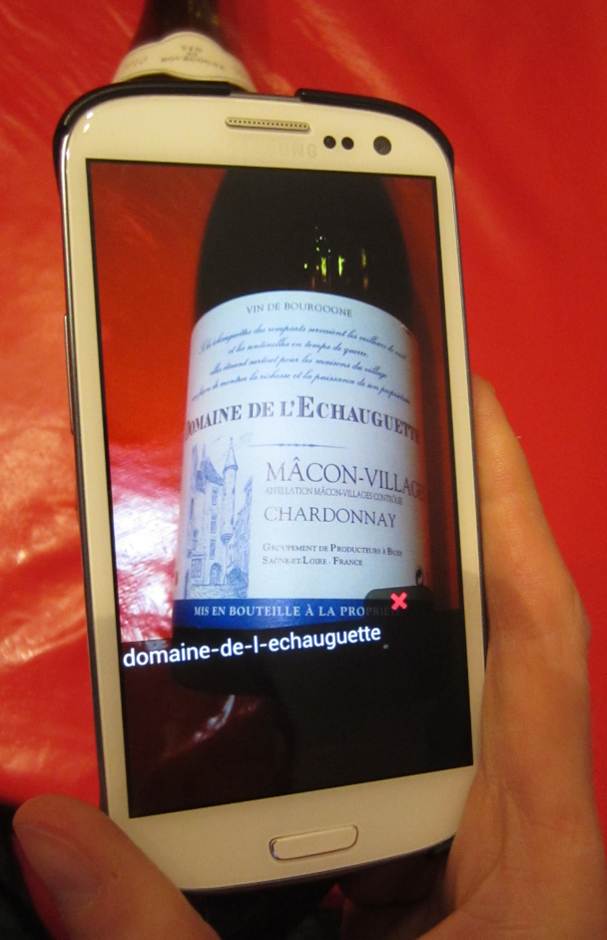
Comment donner la parole à une bouteille ?
Scan de code barre... ...ou scan d'étiquette !

Slide 4
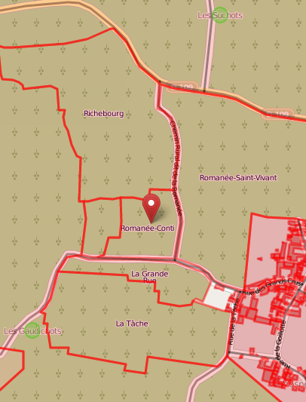


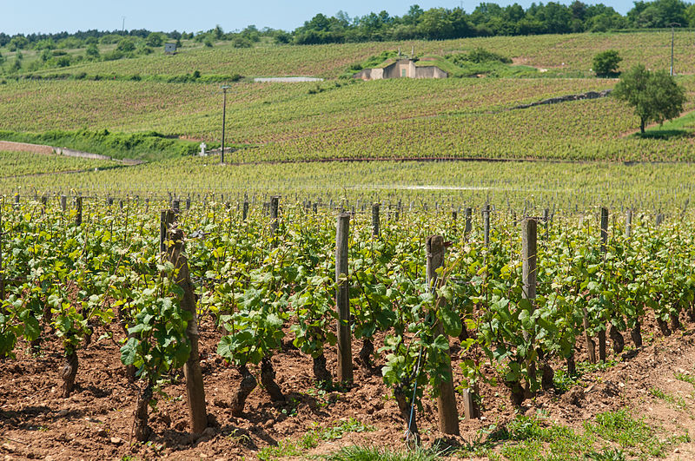
L'histoire et les images
Cépages, âge de la vigne
Nature du sol, relief, pente
Ensoleillement, pluviométrie
Médailles, notes, accords...
180 jours de
soleil en 2010
Photo : Michal Osmenda / Flickr cc-by-sa Carte : OpenStreetMap cc-by-sa – tag: vineyard

Slide 5
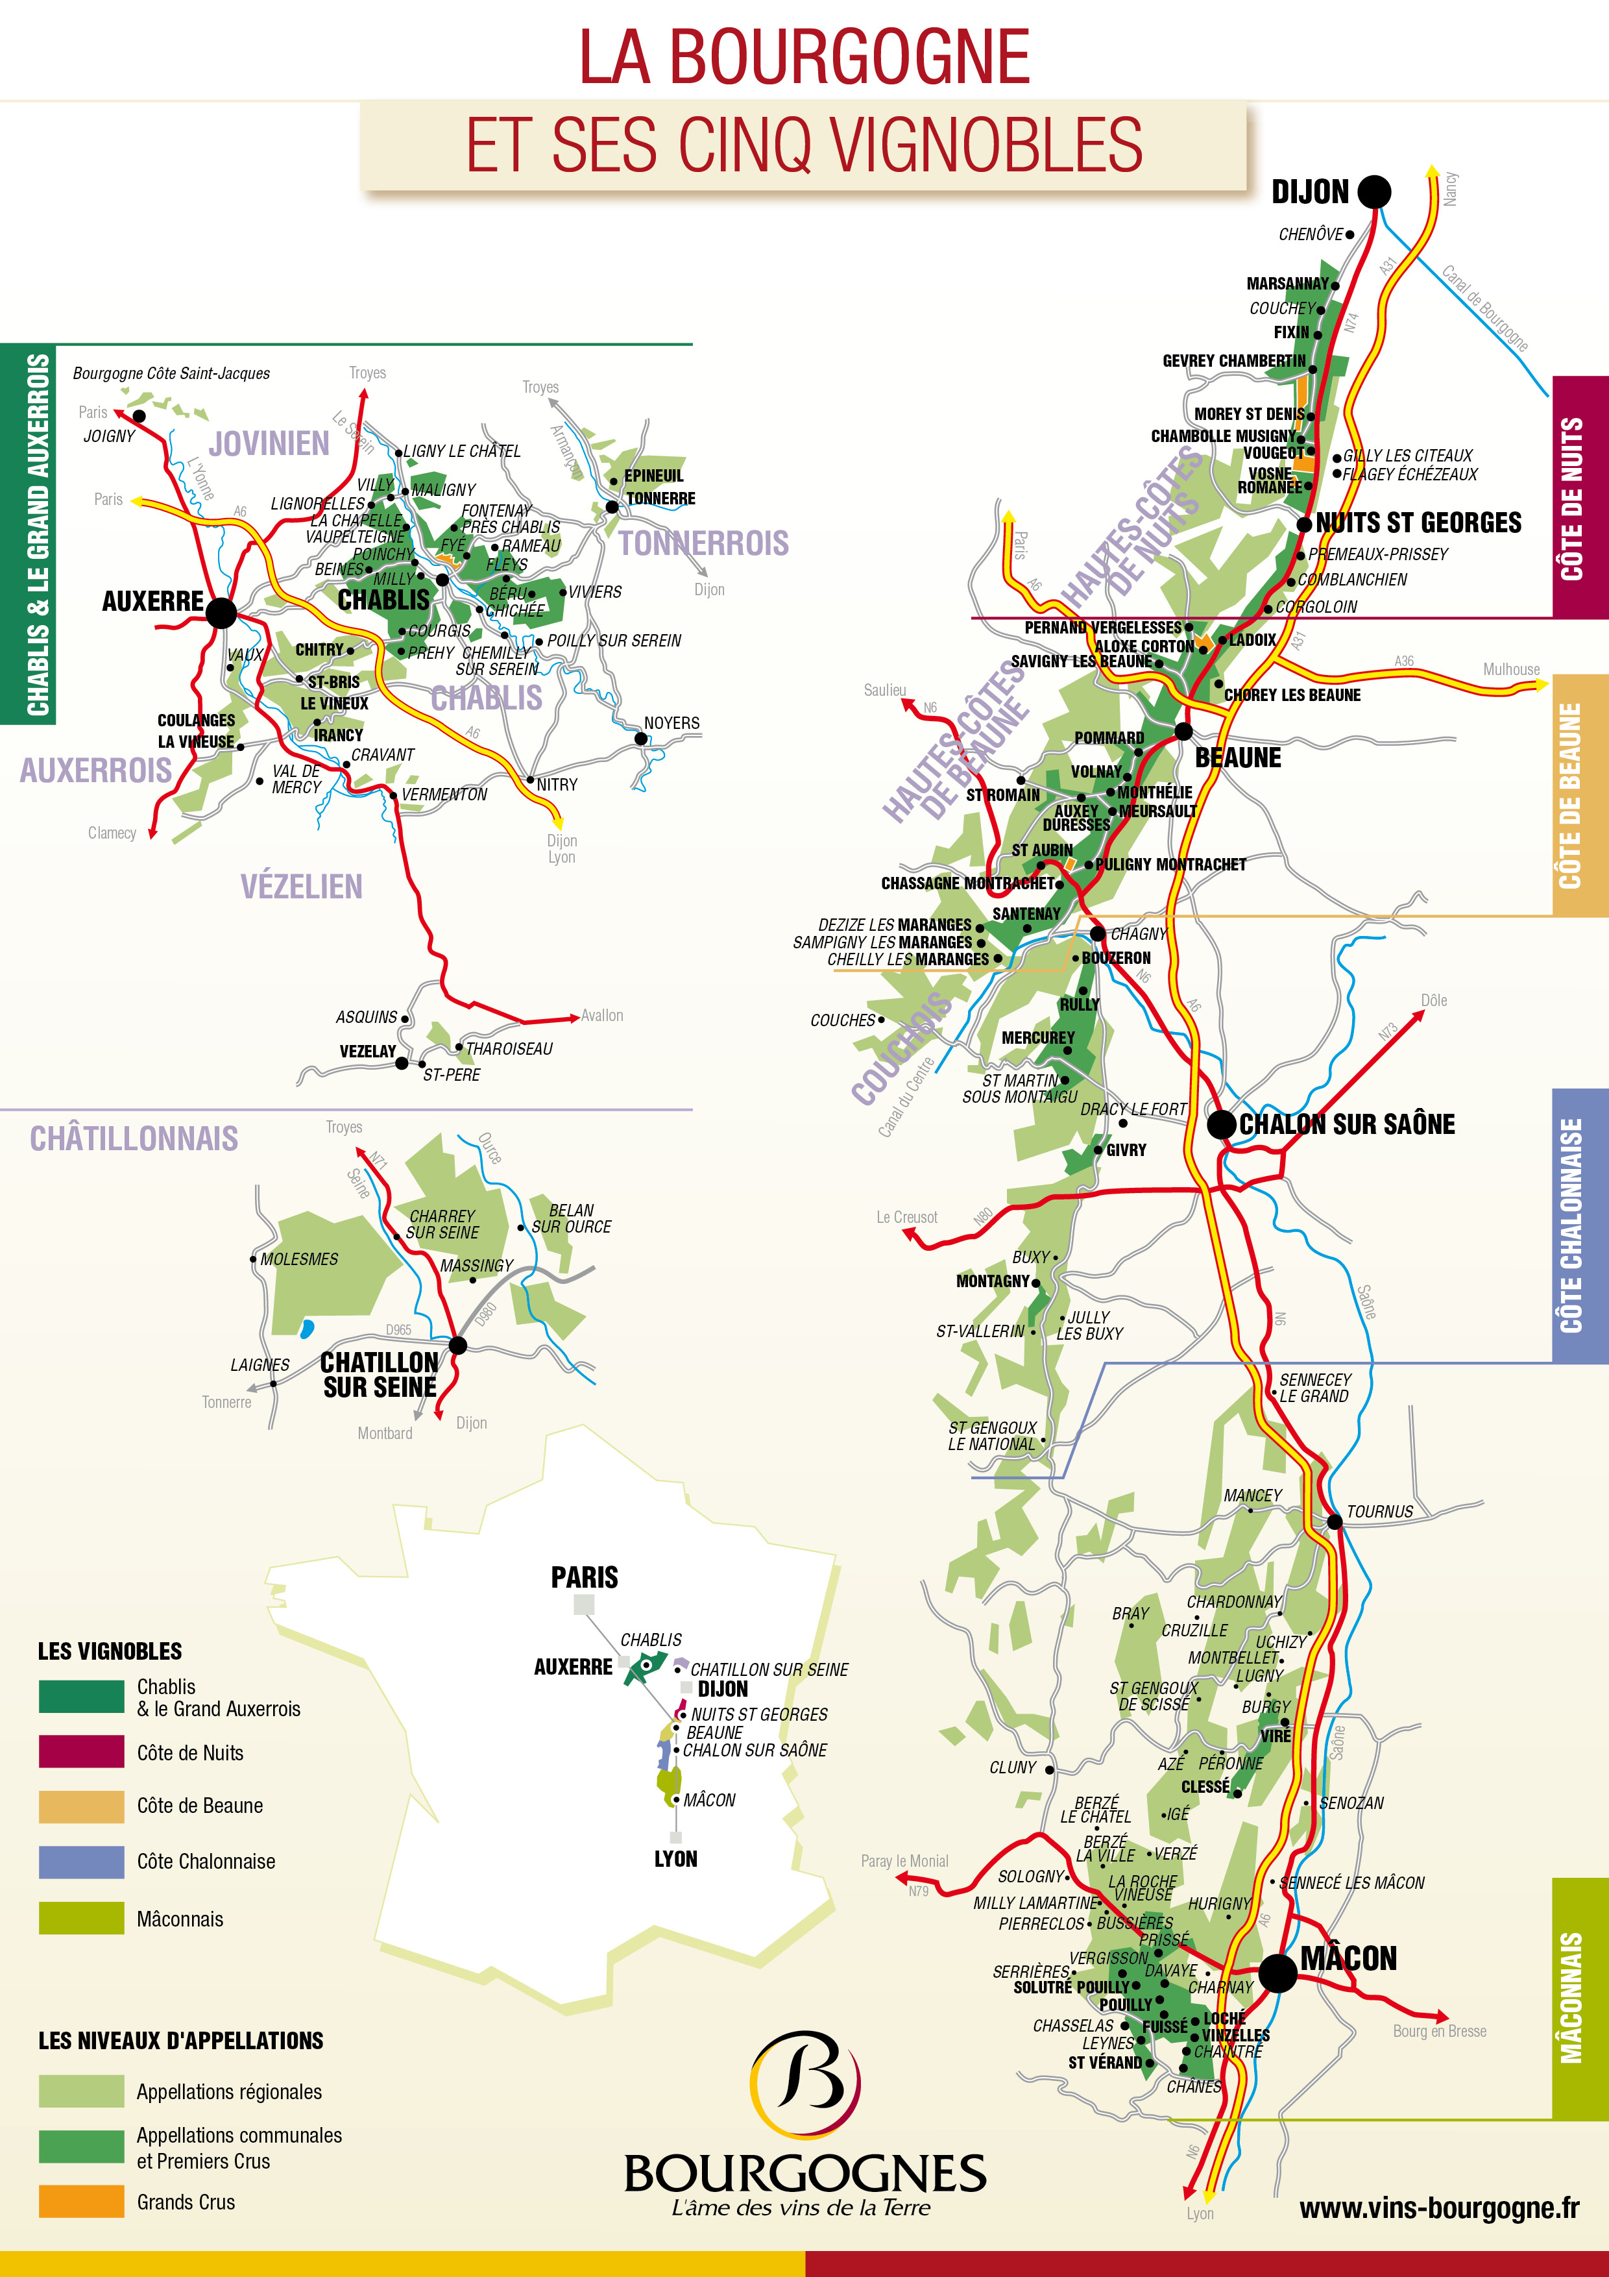
Une invitation au voyage et à la découverte
A quoi ressemblerait la version interactive de cette carte ?
  Zoom jusqu'aux parcelles
  Infos sur les vins, les vignobles (dégustations, horaires etc.)
  Et bien plus !

Slide 6
Une invitation au voyage et à la découverte
A quoi ressemblerait la version interactive de cette carte ?
  Zoom jusqu'aux parcelles
  Infos sur les vins, les vignobles (dégustations, horaires etc.)
  Et bien plus !

Slide 7
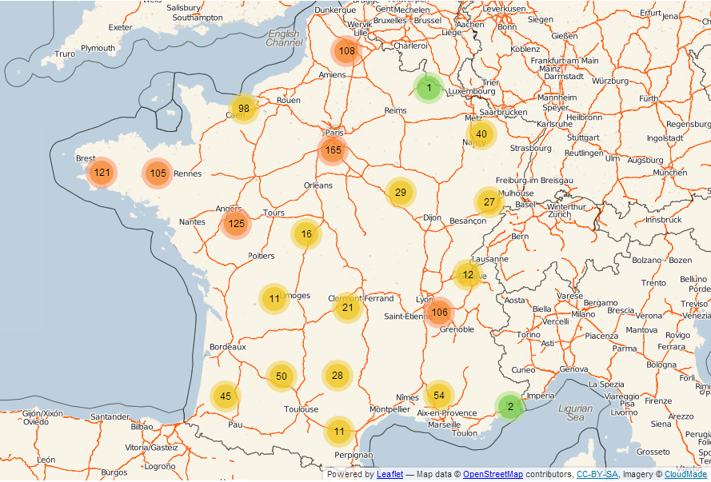
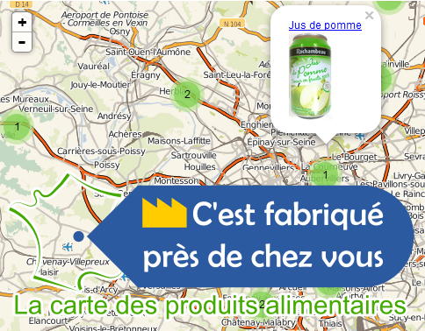
C'est “fabriqué” près de chez vous
http://cestfabriquepresdechezvous.info/
Les données d'Open Food Facts + la carte d'OpenStreetMap
(6600 produits depuis Mai 2012)
Une carte dynamique et interactive qui rend curieux !

Slide 8
Où construit-on la première maison ?
Les briques sont disponibles :
  OpenStreetMap pour les cartes des vignobles
  Open Food Facts pour les infos sur les vins
  Wikimedia Commons pour les photos
  OpenMeteoData
Il faut :
  Collecter les données dans une 1ère région ou appellation (crowdsourcing : cartoparties etc.)
  Concevoir les premières* applications (apps, sites...)
* : ce n'est qu'un début !

Slide 9
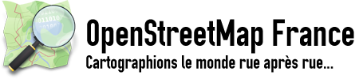

On en parle ?
stephane@openfoodfacts.org
Twitter: @OpenFoodFactsFr
http://fr.openfoodfacts.org
Projet imaginé et à construire avec :
Mapovino
Et vous ?

